Slide 1
Verbesserung der Mensch-Maschinen-Interaktion durch Emotion Tracking

Slide 2
Agenda
Motivation
Ziele
Umsetzung
Methoden
Anwendungsfälle
Fazit
Diskussion
Notes:
Wieso ist es wichtig?
Was ist das Ziel?
Wie kann man es umsetzen?
Fazit?
Diskussion über gesammeltes Wissen

Slide 3
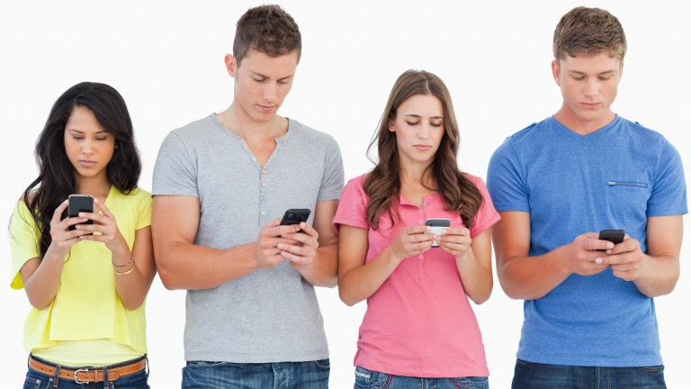
Motivation

Slide 4



Was sind Emotion?
Notes:
Gefühle
Schnelligkeit vor Genauigkeit
Kurzzeigig intensiv
Langanhaltend Stimmung
Paul Ekman:
Wut Furcht / Angst Freude Überraschung Trauer Abscheu/Ekel (Verachtung)

Slide 5
Übung 1
Gruppengröße: 1 Personen | Bearbeitungszeit: 10 min
Arbeitsverfahren: Fragebogen
Beschreibung: Besuchen Sie angegebene Webseiten und füllen Sie den Fragebogen aus. Gruppe A: https://tinyurl.com/aufgabe1aa Gruppe B: https://tinyurl.com/aufgabe1b Optional: https://tinyurl.com/aufgabe1ccc

Slide 6
Benutzer sind verschieden
Alter
Geschlecht
Interessen
Person
Persönliche Daten
Situation
Stimmung
Kultur
Notes:
Benutzer empfinden verschieden
Der Kontext ist ein anderer

Slide 7

Ziele

Slide 8


Kommunikation HMI
Haptische, akustische Eingabe
12:38
visuelle, akustische Ausgabe
Notes:
Herkömmliche HMI = Human Machine Interface

Slide 9
Kommunikation HMI
Expliziter Kommunikationskanal
Haptische, akustische Eingabe
12:38
visuelle, akustische Ausgabe
Notes:
Charakter und Sprache
Expliziter Kanal ist informationsbehaftet
Beispiel: Gas geben beim Auto

Slide 10
Das fehlende Puzzlestück
Impliziter Kommunikationskanal
Emotionen
12:38
visuelle, akustische Ausgabe
Notes:
Emotionen
Beispiel: Gaspedal

Slide 11
Das fehlende Puzzlestück
Expliziter und impliziter Kommunikationskanal
Haptische, akustische Eingabe
+ Emotionen
12:38
visuelle, akustische Ausgabe
Notes:
Kombination:
Verstehen warum der Benutzer so handelt

Slide 12
Affective Computing
12:38
Frustration reduzieren
Klassifizierung der Emotionen
Infrastruktur für Affective Computing schaffen
Emotionale Eigenschaften eines Systems trainieren
Notes:
Rosalind Picard (MIT) – 90er
Beispiele nennen
Entschuldigung, wenn etwas schief geht
Arbeiten mit Eye glasses
Gesichter interpretieren
Erfassung der Emotionen (Sensoren
Ausgabe des Systems (Antwort an dem Benutzer)

Slide 13

Umsetzung:
Methoden

Slide 14
Übung 2
Gruppengröße: 4 -5 Personen | Bearbeitungszeit: 10 min
Arbeitsverfahren: Recherche
Beschreibung: Recherchieren Sie im Internet über Methoden zum Tracken der Emotionen einer Person. Notieren Sie Ihre Ergebnisse in dem folgenden Google Formular: Link: https://tinyurl.com/aufgabe2a
Notes:
Nach der Übung: 30 min

Slide 15
Methoden zum Emotion Tracking
Blick-verhalten
Herzrate
Gesichts-ausdruck
Emotion Tracking
Haut-temperatur
Eingabe-verhalten
Haut-
widerstand
Sprach-information
Körper-sprache
Notes:
Gruppieren!

Slide 16
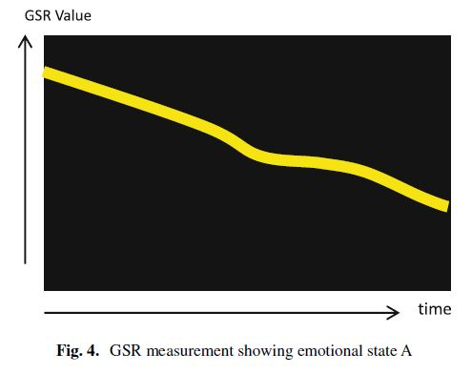
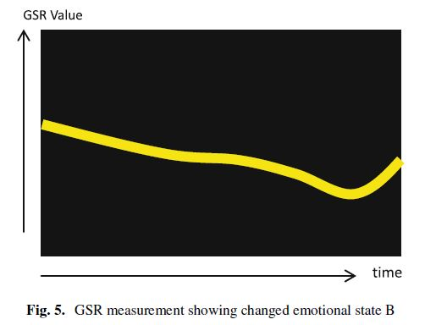
Methode: Hautwiderstand
GSR (Galvanic Skin Response)
Quelle: A Suggestion to Improve User-Friendliness Based on Monitoring Computer User’s Emotions

Slide 17
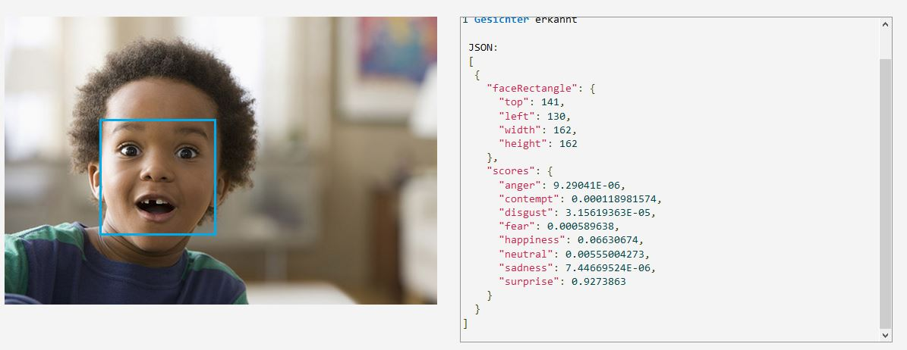
Methode: Gesichtsausdruck
Kognitive Services von Microsoft Azure

Slide 18
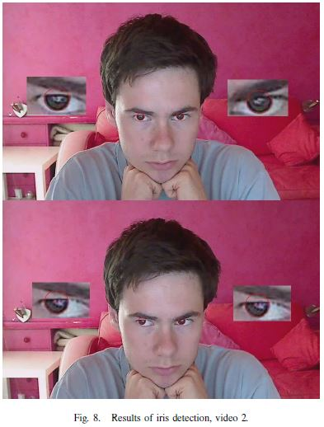
Methode: Blickverhalten
Quelle: Improving Human-Computer Interaction by Gaze Tracking

Slide 19
Methoden zum Emotion Tracking
Akustisch | Visuell | Körpersignale
Sprachinformation (Tempo, Tonlage,…) | Gesichtsausdruck | Herzfrequenz
 | Blick (Verhalten) | Hauttemperatur
 | Körpersprache | Eingabeverhalten
Notes:
Blickausdruck:

Slide 20
Übung 3
Gruppengröße: 4 Personen | Bearbeitungszeit: 10 min
Arbeitsverfahren: Diskussion
Beschreibung: Diskutieren Sie in Ihrer Gruppe die Vor- bzw. Nachteile der Ihnen zugewiesen Methode. Gehe Sie dabei unteranderem auf folgende Punkte ein: Anwendungsfälle Genauigkeit Manipulierbarkeit Funktionsweise

Slide 21

Umsetzung:
Anwendungsfälle

Slide 22
Übung 3
Gruppengröße: 4 -5 Personen | Bearbeitungszeit: 20 min
Arbeitsverfahren: Recherche & Entwicklung
Beschreibung: Die folgenden Aufgaben sind in Bezug zu einer bestimmten Emotion Tracking Methode zu bearbeiten: Recherchieren Sie nach bestehenden Anwendungsfällen, bei denen Emotion Tracking zur Verbesserung der HMI eingesetzt wird. Überlegen Sie sich Anwendungsfälle, bei denen Emotion Tracking zur Verbesserung der HMI eingesetzt werden könnte. Welche Vor- und Nachteile der Ihnen zugeteilten Methode kommen auf. Methoden: Gruppe 1: Gesichtsausdruck Gruppe 3: Hauttemperatur Gruppe 2: Sprachinformation

Slide 23




Fazit
Kontext
12:38
Haptische, akustische Eingabe
+ Emotionen
visuelle, akustische Ausgabe

Slide 24
Diskussion
Kombination verschiedener Emotion-Tracking Methoden
Datenschutz – Privatsphäre
Umsetzungs-Nutzen Verhältnis
Emotion Tracking Sinnvoll?

Slide 25
Vielen Dank für Ihre Aufmerksamkeit! ☺

